Slide 1
Командная игра финансово-туристической направленности "Финансовый квиз"
Образовательные и просветительские проекты финансовой грамотности для взрослых
Санкт-Петербург
Автор практики: Северо-Западное главное управление Центрального банка Российской Федерации, Волкова Ирина Владимировна, контактные данные (812) 320-54-73, +7-904-635-53-61, volkovaiv@cbr.ru

Slide 2
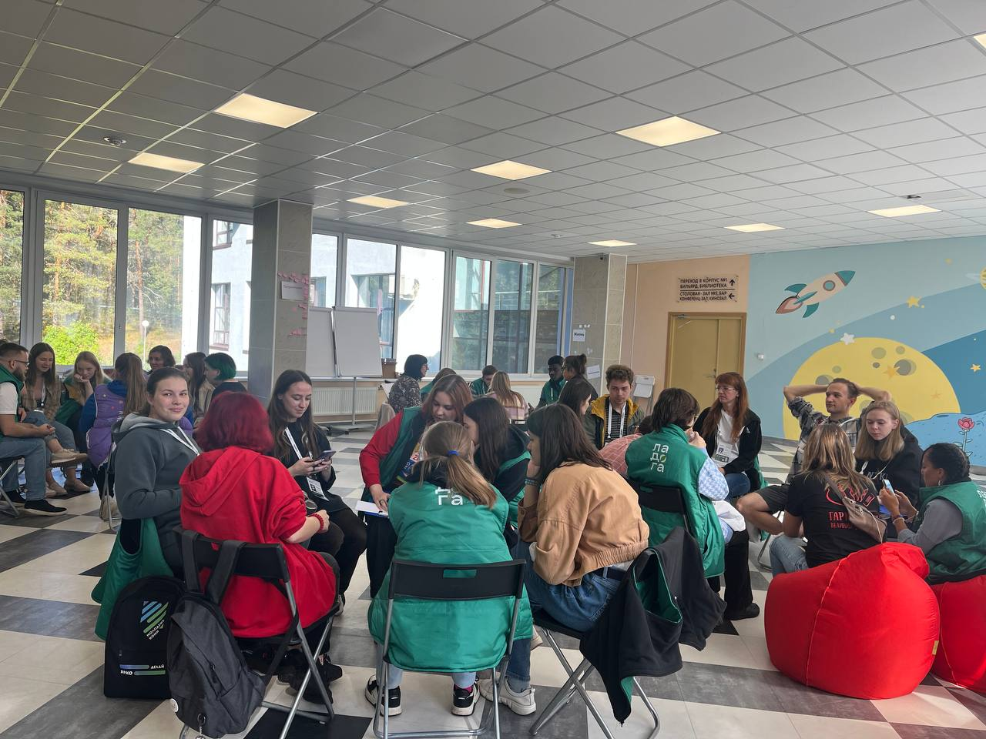
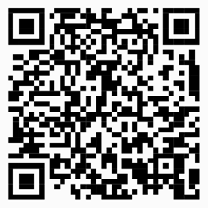
Организация квиза
Участники – 6 команд (оптимально) по 10 человек
Жюри – от 3 человек
Техническое оснащение:
Проектор, микрофон, стулья, канцелярия (ручки/раздаточный материал)
Готовый комплект материалов:
https://disk.yandex.com/d/ZrlWwpMOsJh3sQ
краткая инструкция по организации мероприятия;
презентация квиза (с ответами);
раздаточные материалы для каждого раунда (для участников и для жюри)

Slide 3
Описание квиза
1 раунд «Блиц-викторина»
2 раунд «Изучаем географию по наличным деньгам и монетам»
3 раунд «Угадай регион»
4 раунд «Найди ошибки»
5 раунд «Кроссворд по мошенничеству»
~2,5 ч
длительность

Slide 4
Примеры заданий
Блиц-викторина
Наличные деньги и монеты
Угадай регион СЗФО
Найди ошибки в тексте
Кроссворд «Финансовое мошенничество»

Slide 5
Преимущества использования
1
Минимальные трудозатраты:
материалы детально и качественно проработаны
2
Универсальный формат:
(можно дополнять вопросы финансовой грамотности другими тематиками)
3
Гибкость по времени
4
Современный и динамичный формат

